Slide 1
Формализация учебного процесса в общеобразовательной школе
Задание 18/
Структура данных:
Class Teacher(): pass | Class Student(): pass

Slide 2
Структура Преподаватель: Объект_Класс_Метод
Teacher:
Дисциплины
Учебный план общеобразовательных дисциплин (сокр. ОД)
ДПО (сокр. ДПО)
ОДОД (сокр. ОДОД)
Параметры:
Сложность курса
Значимость для итоговой аттестации
Группа: Направление подготовки_номер_курс/год обучения: ОД, ДПО, ОДОД
Учёт рабочего времени, планирование часов: ОД, ДПО, ОДОД
Вид занятий:
Теория/лекция, практика, самостоятельная работа, контрольная работа, итоговая аттестация семестровая/итоговая/годовая

Slide 3
Структура Слушатель: Объект_Класс_Метод
Student:
группа_номер по списку _курс/год обучения
направление подготовки_вид обучения
Дисциплина ОД, РП ОДОД
Грэйд слушателя
Параметры:
Номер задания
Вид задания (теорическое исследование, практическая работа, контрольная и т.п.) в соответствии с формой аттестации
Дата сдачи на проверку
Соответствие формальным критериям
Средний балл за период
Балл за выполнение
Повышающий/понижающий балл за уровень грэйда

Slide 4
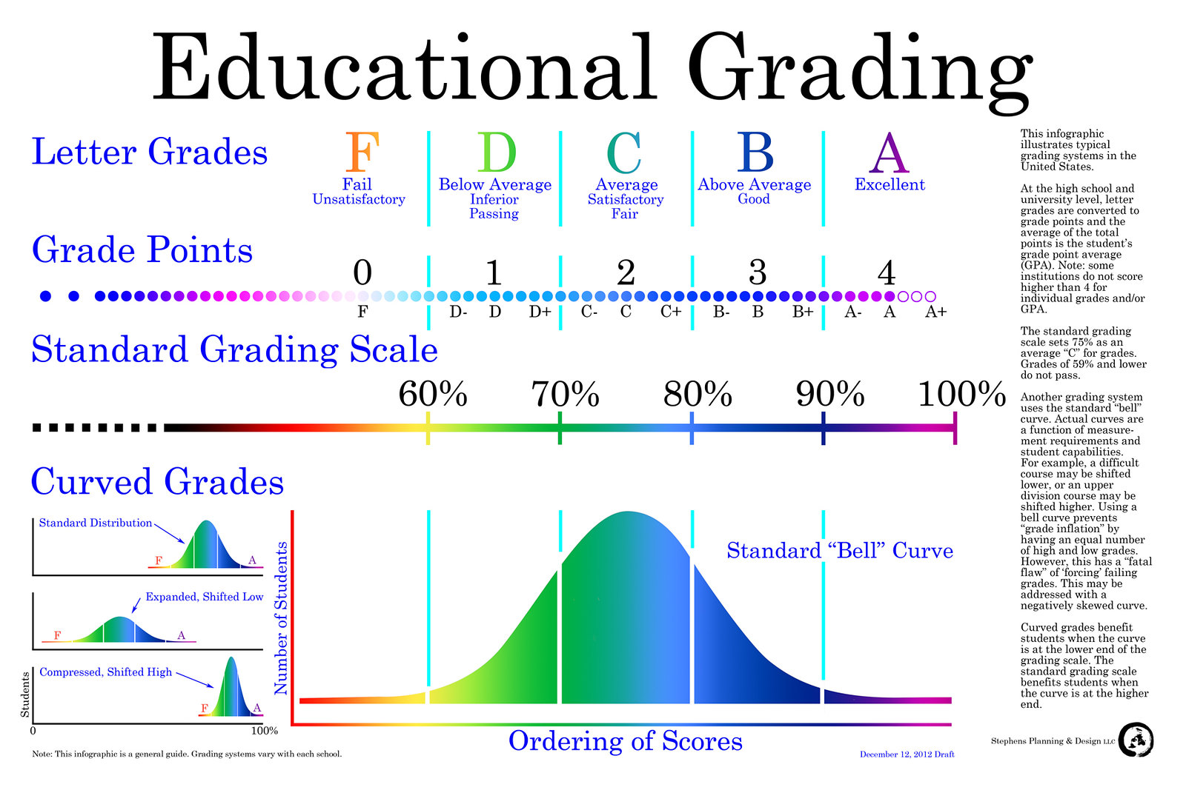
Методика формирования грэйдов обучающихся

